Slide 1
К У Р С О В П Р О Е К Т
Тема: Security And Alarm System
Ръководител: Янислав Картелов
Изготвил: Никол Янкова

Slide 2
Съдържание
Описание на проекта
Блокова схема
Електрическа схема
Списък на съставните части
Сорс код – описание на функционалността
Заключение

Slide 3
Описание
В началото на кода се заделя памет за променливите и масивите. След това в setup функцията се инизиализират определените пинове като изход и отиваме в метода CloseDoor. В loop функцията се подават паролите и проверяваме дали зададената парола е идентична с нашата. При вярно въведена парола отиваме в метода OpenDoor и се включва зеленият светодиод. Ако паролата е грешна, тогава ни изписва Invalid password,светва червеният светодиод и LCD визуализара колко опита са ни останали. Общо опитите са три, ако минем тази бройка се включва алармата.

Slide 4
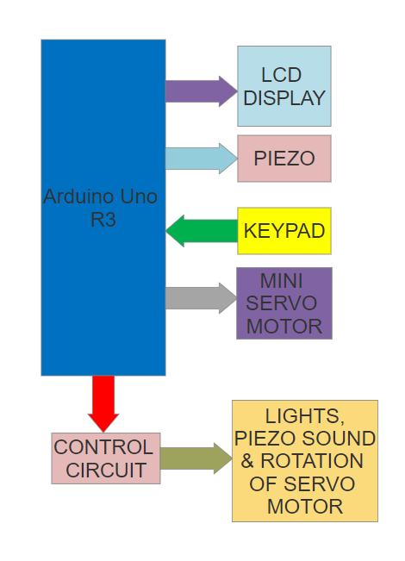
Блокова схема

Slide 5
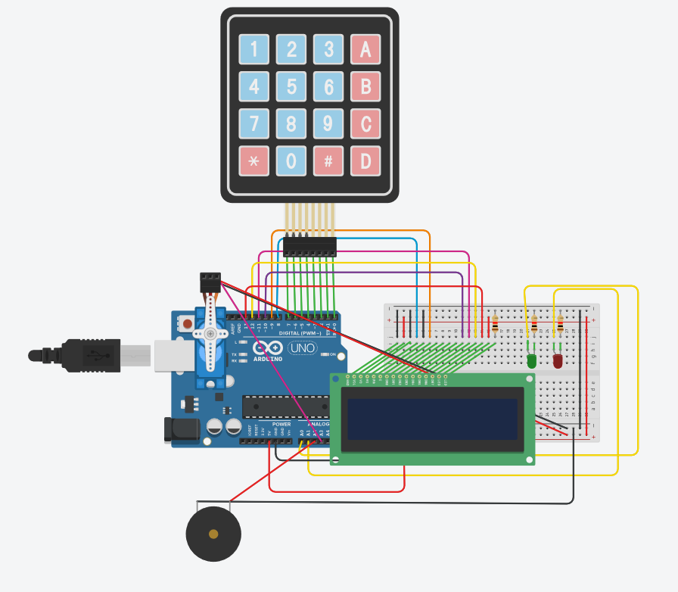
Визуална презентация на проекта

Slide 6
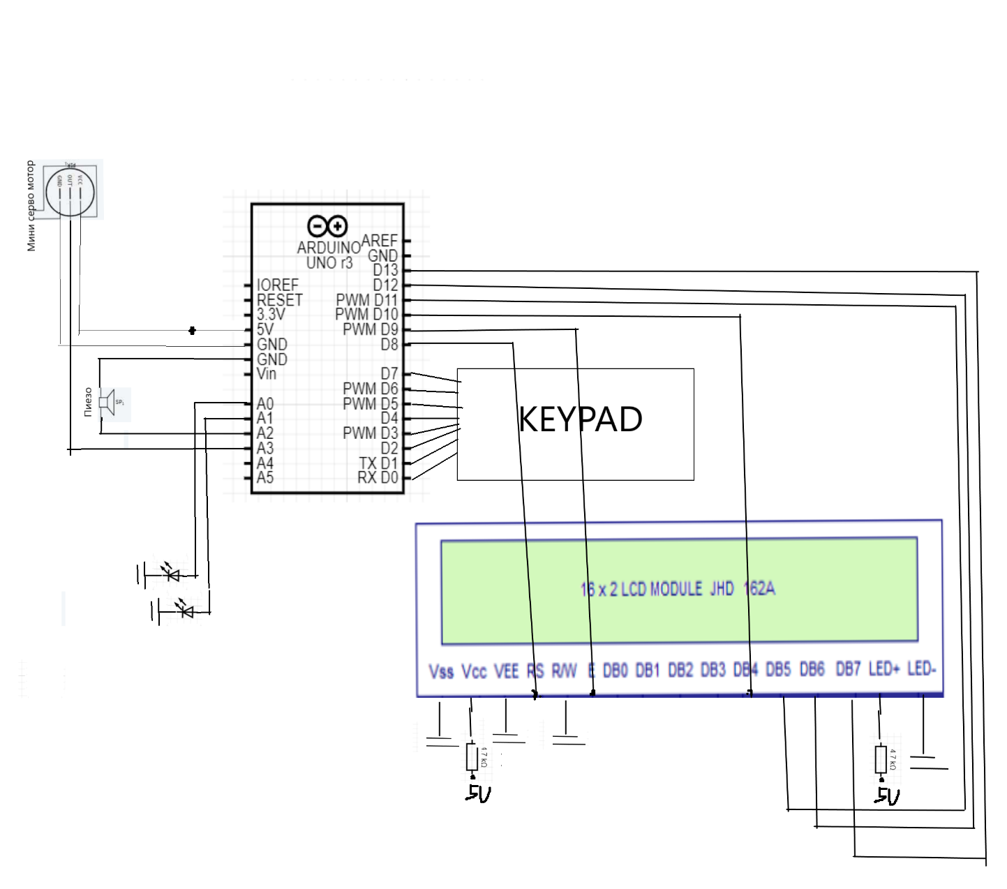
Електрическа схема:

Slide 7
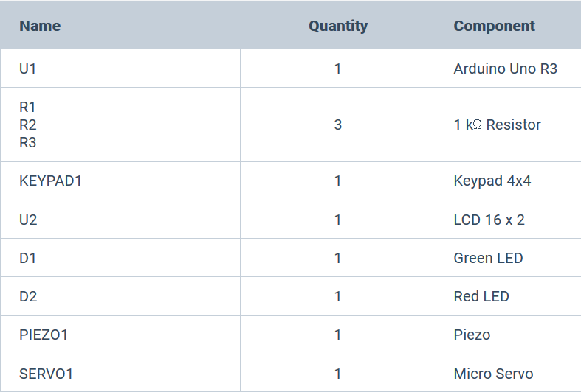
Материали

Slide 8
Сорс код – описание на функционалността
Линк към кода
Линк към гитхъб - https://github.com/nika19du/Tinkercad_Project

Slide 9
Заключение
Проектът си има както положителни, така и отрицателни страни. За в бъдеще може да се измисли потребителя сам да си създава паролата.

Slide 10
Благодаря за вниманието!

